Slide 1
8장. 추정과 가설검정
이 기 훈

Slide 2
Review
통계학의 정의
관심을 갖는 어떤 대상에서 자료를 수집하여
이를 정리, 요약하고
자료를 분석하여 불확실한 사실에 대하여 과학적, 합리적 판단을 내린다

Slide 3
자료분석은
추정과
검정의
과정
남녀 두 집단의 차이를 추정하고
그 차이가 유의한지를 검정한다

Slide 4
추정
Estimation
점추정과 구간추정
표본의 평균은 180이다
모집단의 평균은 180±30구간에 있다
구간추정=(점추정±표본오차)

Slide 5
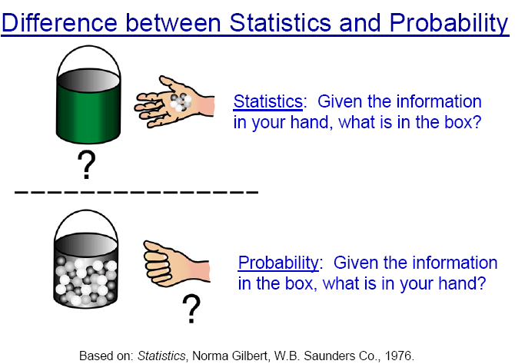
통계학과 학률론의 차이

Slide 6
점추정 point estimation
모수를 한 값(point)으로 추정
모평균 : 표본평균
모분산 : 표본분산
모비율 : 표본비율

Slide 7
구간추정 interval estimation
모수를 구간(interval)으로 추정
모평균 = 표본평균 ± 구간너비
구간너비 = 표본오차
표본오차는 무엇으로 결정?
  신뢰도, 표본수

Slide 8
어떤 추정이 가장 정확할까?
평균신장을 추정하는데
표본평균=170, 표본수=10
100%
확신
170 ± 3
170 ± 10
170 ± 30

Slide 9
100% 신뢰구간이 좋은가?
NO! Stupid.
어느 정도 틀릴 각오를 해야함
95% 신뢰= 5% 틀릴 위험 감수

Slide 10
유의수준과 신뢰도
유의수준 Significance level
  구간추정이 틀릴 확률
Confidence level
  신뢰도= 1-유의수준
주로 사용하는 유의수준
  5%, 10%, 1%
주로 사용하는 신뢰도
  95%, 90%, 99%

Slide 11
신뢰구간의 특징
표본수가 많아지면?
  신뢰구간의 너비는 좁아진다
신뢰도가 높아지면
  신뢰구간의 너비는 넓어진다
고정된 신뢰도에서 신뢰구간을 좁히려면
  - 표본수를 많이 뽑아준다

Slide 12
가설검정
假說
가설
  두개 이상의 변수 또는 현상간의 관계를 검정가능한 형태로 서술한 문장
추정값을 통해 모수의 값에 대한 판단

Slide 13
두 가지
주장을
가설로
표현
귀무가설 H₀
  기존의 사실
  실험전에 인정하는 보수적 주장
  차이없다, 효과없다, 0이다
대립가설 H₁
  입증하고자 하는 사실
  적극적 주장
  차이있다, 효과있다, 0이 아니다

Slide 14
최종
판단의
형태는
둘 중에 하나
남녀간 차이가 있다
남녀간 차이가 없다
H₀ 기각 or H₀ 채택

Slide 15
판단의
무게중심
귀무가설
  보수적으로 귀무가설이 옳다고 보고
  이에서 많이 벗어나야 대립가설이 맞다라고 본다

Slide 16
예를
들어
어떤 집단의 IQ가 일반인(105)보다 높은지 알고싶다
그 집단에서 50명을 뽑아 IQ 검사
표본평균이 107이 나왔다
당신의 판단은?

Slide 17
가설부터
세워보자
H₀: 평균이 105이다
H₁: 평균이 105보다 높다
(단측검정)
또는
H₁: 평균이 105가 아니다
(양측검정)

Slide 18
무얼
중심으로
생각한다고??
H₀가 사실일 때
표본평균의 분포는…
많이 벗어나야
H₀이 아니라고
생각
H₁
105 106 107

Slide 19
많이
벗어난다의
기준?
기각역을 구하려면 아래의 분포를 알아야 한다
T 분포
기각역
H₁
105 106 107

Slide 20
유의수준?
(제 1종의 오류)
H₀ 가 사실일 때 기각역을 넘을 가능성이 작지만 존재
그 가능성을 유의수준(significance level)
주로 5%, 10%, 1%
기각역
H₁
유의수준
105 106 107

Slide 21
그런데
이런
경우는?
10%기각역에는 들어가는데
5%기각역에는 안들어가면?
기각? Or 채택?
10%기각역
5%기각역
105 106 107

Slide 22
그래서
유의확률
(p-값)
107이상 되는 확률(유의확률)을 구해서 유의수준과 비교
아래서 107이상일 확률이 7%라면…
5%로는 채택
10%로는 기각
7%
105 106 107

Slide 23
유의
확률?
일명 p-값
= Pr(result |H₀ is true)
이 값이 작다면 H₀ 이 사실이 아님
SPSS 출력결과에 모두 유의확률만 표시
유의확률이 작다면 유의한 차이가 존재한다는 의미

Slide 24
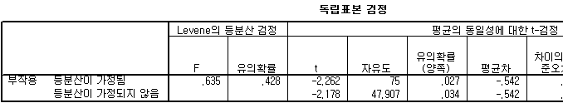
SPSS에서 유의확률
두통약 자료에서 남녀 두집단 간에 부작용에 대한 중요도는
  H0: 남녀 차이가 없다
  H1: 남녀 차이가 있다
유의확률이 0.05보다 작으므로 차이가 있다(H1)

Slide 25
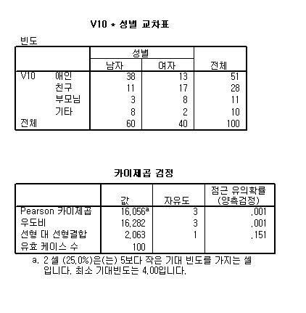
SPSS에서 유의확률

Slide 26
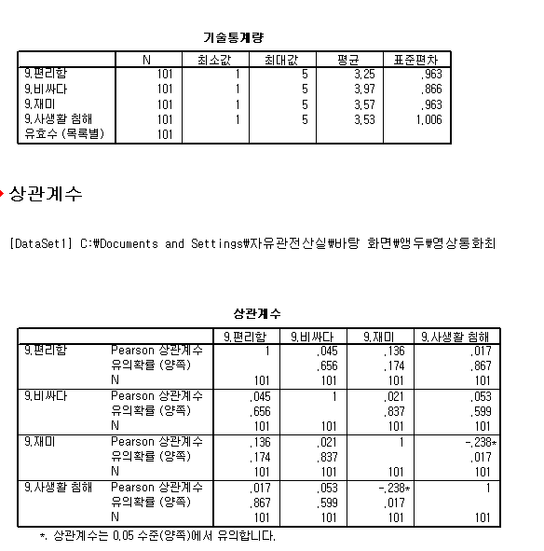

Slide 27
Tv에도 나오는 유의확률(p-값)
EBS 아이의 사생활(남녀차이)

